Slide 1
MEVyT en línea
24 de Septiembre, 2015

Slide 2
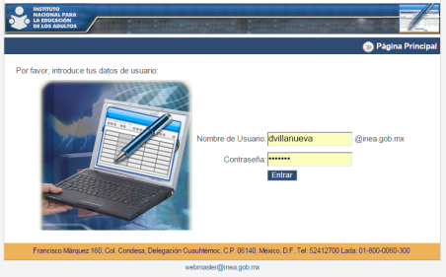
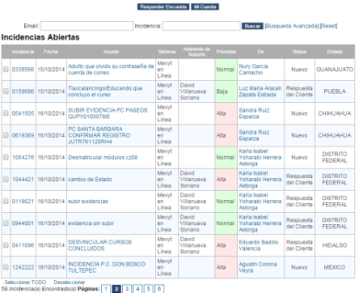
SATIC Entidades que reportan más incidencias
Aguascalientes
Baja California
Baja California Sur
Campeche
Chiapas
Distrito Federal
Estado de México
Morelos
Nuevo León
Sinaloa
Tamaulipas
Veracruz
Zacatecas

Slide 3
SATIC Entidades que reportan más incidencias
Mayor número
Aguascalientes
Estado de México
Sinaloa
DF
Regular número
Campeche
Tamaulipas
Veracruz
Chiapas
Baja California Sur
Menor número
Nuevo León
Zacatecas
Morelos
Baja California

Slide 4
Incidencias 2014 vs 2015
 | 2014 (ene-ago) | 2015 (ene-ago)
Incidencias | 920 | 2850
Promedio de incidencias mensuales | 115 | 356
Promedio de incidencias diarias | 6 | 18
Cursos en atención de enero a agosto
En 2014: 19,557
En 2015: 46,951

Slide 5
SATIC Incidencias
Principales incidencias 1/4
INCIDENCIA
Eliminar registro
CAUSA
El educando ingresa un correo al que ya no tiene acceso o se equivoca al registrar su correo.
ALTERNATIVA
Verificar la existencia y acceso al correo electrónico.
NOTA: algunos servidores de correo tardan más en recibir los correos (Outlook)

Slide 6
SATIC Incidencias
Principales incidencias 2/4
INCIDENCIA
Corrección de Plaza Comunitaria
CAUSA
En el momento del registro se elijé una plaza que no le corresponde lo que implica que el educando no pueda vincularse con su asesor.
ALTERNATIVA
Verificar la existencia y acceso al correo electrónico.
NOTA: Es importante que la plaza corresponda, ya que al vincularlo sin asesor se presentará un problema en el envío de evidencias

Slide 7
SATIC Incidencias
Principales incidencias 3/4
INCIDENCIA
Cambio de Asesor
CAUSA
No se vincula de forma correcta al asesor
ALTERNATIVA
Realizar correctamente la vinculación, tanto en SASA como en MEVyT en línea debe de estar la vinculación.
NOTA: El cambio de asesor, en caso de que se requiera se debe de solicitar antes de que el educando concluya su curso

Slide 8
SATIC Incidencias
Principales incidencias 4/4
INCIDENCIA
Error 21 en evidencias
CAUSA
El educando concluye su curso y no coincide el asesor o no se realizó la vinculación en SASA
ALTERNATIVA
Realizar correctamente la vinculación, tanto en SASA como en MEVyT en línea debe de estar la vinculación.
NOTA: No se debe solicitar examen si no se ha subido la evidencia

Slide 9
Incidencias 2014 vs 2015
2014
(1,100 incidencias ene- ago)
2015
(3,000 incidencias ene-ago)
Desvinculación o desmatriculación
Baja o confirmación
Cambio de plaza
Cambio de asesor
Subir evidencia
Porcentaje de avance (actividades en recursos)
Desvinculación o desmatriculación
Baja o confirmación
Cambio de plaza
Cambio de asesor
Subir evidencia

Slide 10
Avances vs metas por entidad
 | Total |  |  | Metas |  | % Avance
Entidad | Vinculados | Evidencias | Acreditados | Vinculados | Acreditados | Vinc. % | Acred. %
AGUASCALIENTES | 5093 | 2443 | 1869 | 3000 | 2295 | 170 | 106
BAJA CALIFORNIA | 1381 | 687 | 484 | 1800 | 1377 | 77 | 50
BAJA CALIFORNIA SUR | 1635 | 1132 | 945 | 1400 | 1071 | 117 | 106
CAMPECHE | 616 | 376 | 304 | 1600 | 1224 | 39 | 31
CHIAPAS | 859 | 645 | 484 | 2800 | 2142 | 31 | 30
CHIHUAHUA | 743 | 519 | 412 | 4000 | 3060 | 19 | 17
COAHUILA | 1331 | 669 | 448 | 3000 | 2295 | 44 | 29
COLIMA | 766 | 496 | 360 | 1800 | 1377 | 43 | 36
DISTRITO FEDERAL | 2151 | 1368 | 1009 | 3300 | 2525 | 65 | 54
DURANGO | 815 | 792 | 722 | 3200 | 2448 | 25 | 32
GUANAJUATO | 3378 | 2307 | 1808 | 5000 | 3825 | 68 | 60
GUERRERO | 1148 | 1075 | 731 | 4000 | 3060 | 29 | 35
HIDALGO | 1768 | 1470 | 1111 | 3500 | 2678 | 51 | 55
JALISCO | 347 | 113 | 66 | 7000 | 5355 | 5 | 2
MÉXICO | 3644 | 2284 | 1665 | 8000 | 6120 | 46 | 37
MICHOACÁN | 747 | 195 | 74 | 4000 | 3060 | 19 | 6
MORELOS | 1385 | 828 | 593 | 2700 | 2066 | 51 | 40
Fuente: DA-MEVyT en línea Enero a Agosto

Slide 11
Avances vs metas por entidad
 | Total |  |  | Metas |  | % Avance
Entidad | Vinculados | Evidencias | Acreditados | Vinculados | Acreditados | Vinc. % | Acred. %
NAYARIT | 209 | 150 | 124 | 1200 | 918 | 17 | 16
NUEVO LEÓN | 3322 | 2713 | 2217 | 4000 | 3060 | 83 | 89
OAXACA | 1543 | 1255 | 1038 | 3700 | 2831 | 42 | 44
PUEBLA | 647 | 387 | 280 | 5000 | 3825 | 13 | 10
QUERETARO | 189 | 42 | 20 | 2400 | 1836 | 8 | 2
QUINTANA ROO | 1267 | 945 | 655 | 2500 | 1913 | 51 | 49
SAN LUIS POTOSÍ | 221 | 113 | 83 | 3100 | 2372 | 7 | 5
SINALOA | 2212 | 1726 | 1478 | 2700 | 2066 | 82 | 84
SONORA | 258 | 105 | 25 | 3600 | 2754 | 7 | 4
TABASCO | 231 | 147 | 91 | 1600 | 1224 | 14 | 12
TAMAULIPAS | 4630 | 4372 | 3960 | 6700 | 5126 | 69 | 85
TLAXCALA | 1059 | 895 | 686 | 1900 | 1454 | 56 | 62
VERACRUZ | 2559 | 1197 | 777 | 5000 | 3825 | 51 | 31
YUCATÁN | 32 | 11 | 7 | 2000 | 1530 | 2 | 1
ZACATECAS | 765 | 279 | 167 | 3200 | 2448 | 24 | 11
Total general | 46951 | 31736 | 24693 | 108700 | 83156 | 43 | 38

Slide 12
Detección de necesidades
Plazas equipadas
Número de plazas para la oferta en línea
Conectividad real en las plazas seleccionadas
Figuras formadas en la plaza
Recursos
¿Qué tipo de problemas han detectado?
¿Cómo lo han resuelto?
¿Qué sugieren?
¿Metas para 2016?

